Slide 1
BÀI GIẢNG TUẦN 14
HỌC PHẦN: TỰ ĐỘNG HÓA HỆ THỐNG LẠNH
Giảng viên: Đặng Thế Huân
Khoa : Nhiệt lạnh
Thời gian: 90 phút
Lớp : 18C1-VSL1,2,3

Slide 2
Chương 4: TỰ ĐỘNG HÓA THIẾT BỊ BAY HƠI
Mục tiêu:
- Trình bày được các sơ đồ bảo vệ cấp lỏng cho TBBH .
- Giải thích các hoạt động của sơ đồ bảo vệ tự động của hệ thống lạnh
- Rèn luyện tính cẩn thận, tuân thủ quy định an toàn.

Slide 3
CÂU HỎI
Câu 1: Hãy lựa chọn phương pháp đúng khi cấp lỏng (dịch) cho TBBH :
A. Cấp dịch kiểu ngập dịch từ bình tách dầu .
B. Cấp dịch bằng van phao trung áp .
D. Cấp dịch bằng bơm tháp giải nhiệt .
C. Cấp dịch bằng tiết lưu trực tiếp

Slide 4
CÂU HỎI
Câu 2: Hãy lựa chọn phương pháp đúng khi cấp lỏng (dịch) cho TBBH :
A. Cấp dịch bằng bơm dịch.
B. Cấp dịch bằng van an toàn đóng hoặc mở .
C. Cấp dịch bằng tiết lưu gián tiếp .
D. Cấp dịch bằng bơm tháp giải nhiệt .

Slide 5
CÂU HỎI
Câu 3 : người ta sử dụng phương pháp cấp dịch bằng bơm để:
tăng tốc độ chuyển động của dịch lỏng tuần hoàn trong dàn lạnh.
giảm tốc độ chuyển động của hơi môi chất tuần hoàn trong dàn lạnh .
tăng tốc độ chuyển động của dịch lỏng tuần hoàn
trong dàn ngưng .
giảm tốc độ chuyển động của hơi môi chất tuần hoàn
trong dàn ngưng .

Slide 6
CÂU HỎI
Câu 4 : Khi sử dụng bơm cấp dịch cho dàn lạnh có chỉ có một lượng lỏng khi qua dàn lạnh sẽ hoá hơi, một lượng lớn sau dàn lạnh không kịp hoá hơi, nên khả năng :
thiếu lỏng rất lớn nếu hút trực tiếp về máy nén ngay .
ngập lỏng rất lớn cho TBNT nếu máy nén làm việc .
thiếu dầu bôi trơn nếu hút trực tiếp về máy nén ngay .
ngập lỏng rất lớn nếu hút trực tiếp về máy nén ngay.

Slide 7
Chương 4: TỰ ĐỘNG HÓA THIẾT BỊ BAY HƠI
4.3. BẢO VỆ THIẾT BỊ BAY HƠI
Hệ thống bảo vệ TBBH dùng để ngăn ngừa các tình trạng TBBH làm việc ở chế độ nguy hiểm dẫn đến nguy cơ làm hư hỏng TBBH, MN và các bộ phận khác của hệ thống lạnh.
Những nguyên nhân gây ra chế độ vận hành nguy hiểm ở TBBH là tràn lỏng trong dàn bay hơi và đóng băng chất tải lạnh.

Slide 8
Chương 4: TỰ ĐỘNG HÓA THIẾT BỊ BAY HƠI
4.3. BẢO VỆ THIẾT BỊ BAY HƠI
Hệ thống bảo vệ gồm những dụng cụ bảo vệ , các phần tử liên quan, và sơ đồ điều khiển điện.
Tín hiệu xử lý của Hệ thống bảo vệ được truyền về Hệ thống điều khiển của máy lạnh để bảo vệ hoặc dừng hệ thống

Slide 9
Chương 4: TỰ ĐỘNG HÓA THIẾT BỊ BAY HƠI
4.3. BẢO VỆ THIẾT BỊ BAY HƠI
BẢO VỆ THIẾT BỊ BAY HƠI KHÔNG BỊ TRÀN LỎNG
Bình bay hơi làm lạnh chất tải lạnh (nước, nước muối) có môi chất lạnh sôi ngoài ống là loại ống chùm, chất tải lạnh đi trong ống trao đổi nhiệt. Đối với bình NH3 thường dùng ống trơn, đường kính từ 25mm → 30mm.

Slide 10
Chương 4: TỰ ĐỘNG HÓA THIẾT BỊ BAY HƠI
4.3. BẢO VỆ THIẾT BỊ BAY HƠI
BẢO VỆ THIẾT BỊ BAY HƠI KHÔNG BỊ TRÀN LỎNG
Phương pháp cấp lỏng theo kiểu ngập. Về nguyên tắc cấp lỏng cho dàn bay hơi càng đầy thì hiệu quả trao đổi nhiệt càng lớn nhưng tuyệt đối không được làm tràn lỏng gây sự cố nghiêm trọng cho MN.

Slide 11
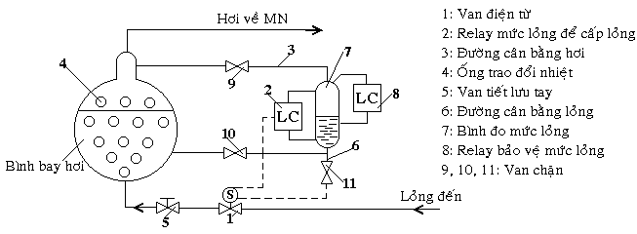
4.3.1 Sơ đồ bảo vệ tràn lỏng ở bình bay hơi NH3
1- Van điện từ ;
2- Rơ le mức lỏng ;
3- Đường cân bằng hơi ;
4- Ống trao đổi nhiệt ;
5- Van tiết lưu tay ;
6- Đường cân bằng lỏng ;
7- Bình đo mức lỏng ;
8- Rơ le bảo vệ mức lỏng ;
9 , 10 , 11: van chặn.

Slide 12
4.3.1 Sơ đồ bảo vệ tràn lỏng ở bình bay hơi NH3
Hoạt động
Lỏng môi chất được cấp vào bình bay hơi qua van điện từ (1) ; van tiết lưu tay (5),
tín hiệu đóng mở van điện từ được báo bởi relay LC1 (2) thông qua mức lỏng trong bình đo mức lỏng(7).
Relay LC2 (8) được bố trí cao hơn LC1 một đoạn là h,

Slide 13
4.3.1 Sơ đồ bảo vệ tràn lỏng ở bình bay hơi NH3
Hoạt động
độ cao này chính là mức lỏng dâng lên nguy hiểm,
do đó nếu mức lỏng trong bình đạt đến mức lỏng nguy hiểm này,
relay LC2 sẽ phát tín hiệu đóng van điện từ (1) và ra lệnh ngừng MN để bảo vệ.

Slide 14
4.3.2 Sơ đồ bảo vệ tràn lỏng ở bình bay hơi Freon
1- Van điện từ ; 2- Rơ le nhiệt độ cấp lỏng ;
3- Đường cân bằng hơi ; 4- Ống trao đổi nhiệt ;
5- Van tiết lưu tay ; 6- Hồi nhiệt ;
7- Rơ le bảo vệ ; CAT: chuỗi an toàn

Slide 15
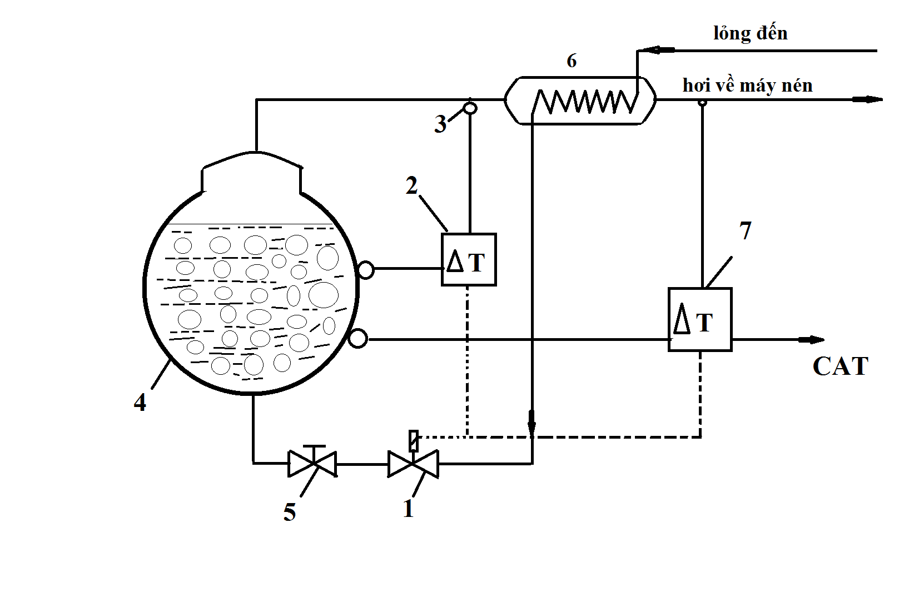
4.3.2 Sơ đồ bảo vệ tràn lỏng ở bình bay hơi Freon

Slide 16
4.3.1 Sơ đồ bảo vệ tràn lỏng ở bình bay hơi Freon
Hoạt động
- Lỏng môi chất được cấp vào bình bay hơi qua van điện từ (1) ; van tiết lưu tay (5), tín hiệu đóng mở van điện từ được báo bởi relay hiệu nhiệt độ T (1), khi nhiệt độ hơi về máy nén quá thấp, relay hiệu nhiệt độ T (7) sẽ tác động ngắt van điện từ bảo vệ hệ thống.

Slide 17
CÂU HỎI ÔN
Câu 1 : Hệ thống bảo vệ gồm những dụng cụ bảo vệ , các phần tử liên quan và :
A/ sơ đồ vận hành hệ thống lạnh .
B/ sơ đồ điều khiển điện.
C/ bản vẽ thi công .
D/ Các thiết bị an toàn .

Slide 18
CÂU HỎI ÔN
Câu 2 :Những nguyên nhân gây ra chế độ vận hành nguy hiểm ở TBBH là :
A/ tràn lỏng trong dàn ngưng và đóng băng môi chất lạnh .
B/ tràn lỏng trong bình chứa cao áp và bay hơi chất tải lạnh .
C/ thiếu lỏng trong dàn bay hơi và đóng băng chất tải lạnh .
D/ tràn lỏng trong dàn bay hơi và đóng băng chất tải lạnh.

Slide 19
CÂU HỎI ÔN
Câu 3: Bình bay hơi làm lạnh chất tải lạnh (nước, nước muối) có môi chất lạnh sôi ngoài ống dùng phương pháp :
A/ cấp lỏng theo độ quá nhiệt .
B/ cấp lỏng theo kiểu ngập.
C/ cấp lỏng theo rơ le hiệu nhiệt độ.
D/ cấp lỏng theo rơ le van điện từ .

Slide 20
CÂU HỎI ÔN
Câu 4: Về nguyên tắc cấp lỏng cho dàn bay hơi càng đầy thì hiệu quả trao đổi nhiệt càng lớn nhưng tuyệt đối không được gây :
A/ quá nhiệt môi chất .
B/ thiếu lỏng gây sự cố nghiêm trọng cho MN .
C/ tràn lỏng gây sự cố nghiêm trọng cho MN.
D/ quá lạnh môi chất .

Slide 21
Chuẩn bị bài cho tuần 15
CHƯƠNG 4: TỰ ĐỘNG HÓA THIẾT BỊ BAY HƠI
4.3.3 -Sơ đồ bảo vệ tràn lỏng ở
dàn bay hơi

